Slide 1

Docker介绍与案例讲解
——信息技术部\移动开发二部
--2018.11.22

Slide 2

目录
01
Docker是什么
02
Docker可以做什么
03
为何使用Docker
04
Docker的使用方法
05
案例讲解

Slide 3
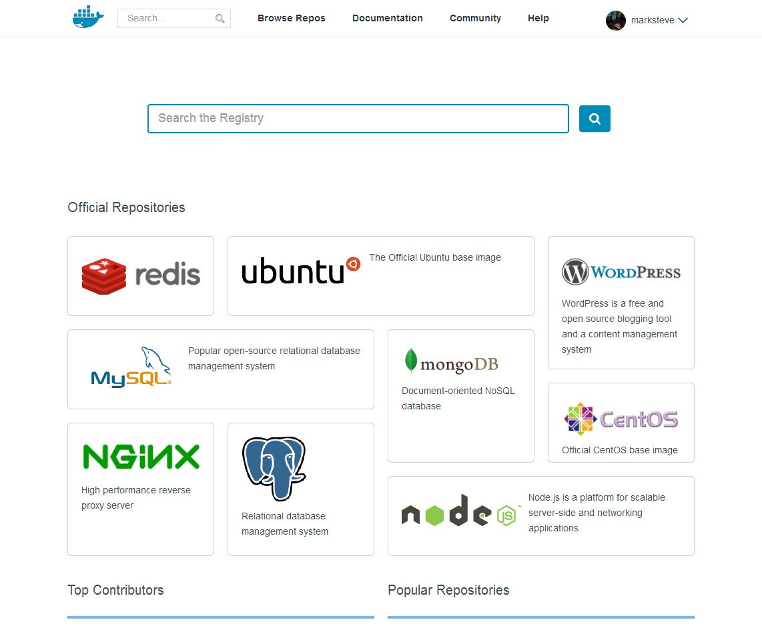
Docker是什么
Docker 是一个开源的应用容器引擎， 可以自动化地部署应用到可移植的的容器中， 这些容器独立于硬件、语言、框架、打包系统。一个标准的 Docker 容器包含一个软件组件及其所有的依赖 ——二进制文件，库，配置文件，脚本等等。

Slide 4
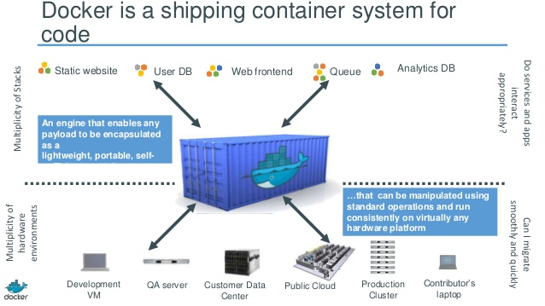
Docker是什么

Slide 5
Docker 的发展
Docker Trust Registry
Swarm、
Compose
Docker Data Center
AWS支持
Kubernetes
dashboard v1.0.0
v1.0发布
2013年3月
2014年6月
2015年6月
2016年3月
2017年
Docker项目开源
Docker Network
Daemon +
Docker Hub
订阅服务
Compose、
Swarm、
Network、
Storage、
Registry
……
贡献者超过200人
v1.9里程碑
（5种存储驱动）

Slide 6
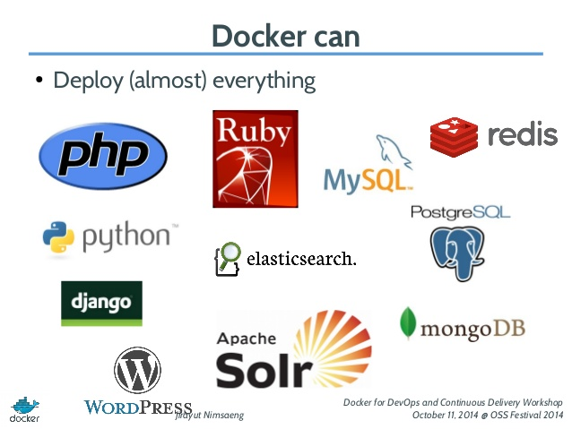
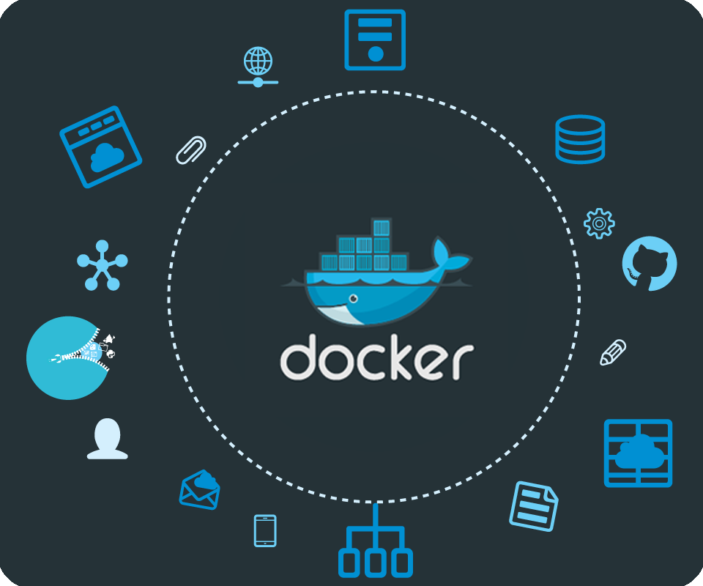
Docker 的优势
大规模部署
软件测试
持续集成
秒级上线
持续交付
敏捷开发
灰度发布
版本回滚
自动化部署
业务解耦
快速迭代
生命周期

Slide 7
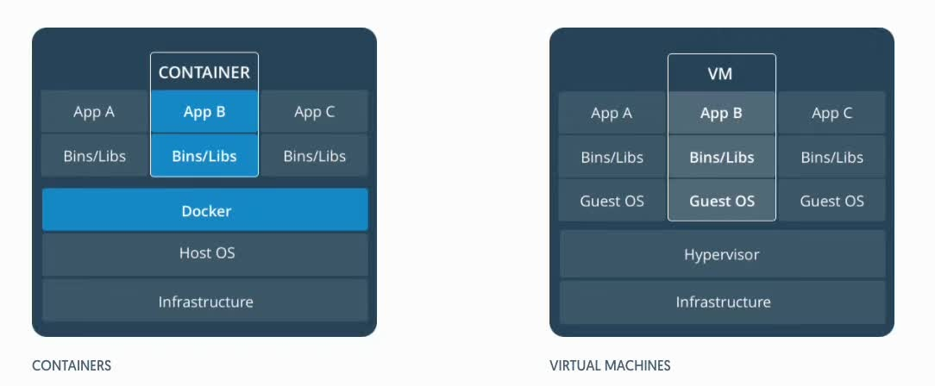
Docker VS 虚拟机
容器和虚拟机具有相似的资源隔离和分配优势，但功能有所不同，因为容器虚拟化的是操作系统，而不是硬件，因此容器更容易移植，效率也更高。
容器是一个应用层抽象，用于将代码和依赖资源打包在一起。 多个容器可以在同一台机器上运行，共享操作系统内核，但各自作为独立的进程在用户空间中运行 。与虚拟机相比， 容器占用的空间较少（容器镜像大小通常只有几十兆），瞬间就能完成启动 。
虚拟机 (VM) 是一个物理硬件层抽象，用于将一台服务器变成多台服务器。 管理程序允许多个 VM 在一台机器上运行。每个VM都包含一整套操作系统、一个或多个应用、必要的二进制文件和库资源，因此 占用大量空间 。而且 VM 启动也十分缓慢 。

Slide 8
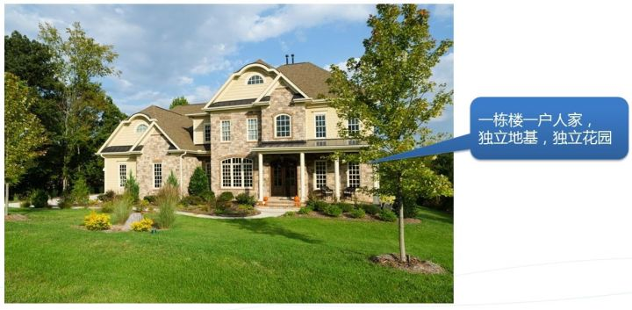
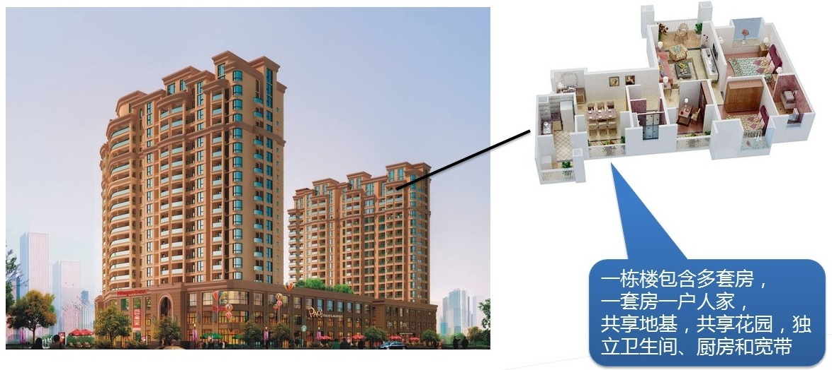
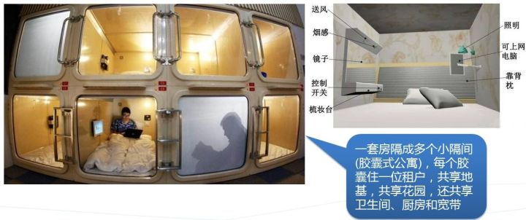
Docker VS 虚拟机

Slide 9
Docker常用仓库
Docker系统有两个程序：docker服务端和docker客户端。其中docker服务端是一个服务进程，管理着所有的容器。docker客户端则扮演着docker服务端的远程控制器，可以用来控制docker的服务端进程。大部分情况下，docker服务端和客户端运行在一台机器上。
可视化管理镜像与容器工具： Kitematic， https://kitematic.com/
官方镜像仓库： https://hub.docker.com/
阿里云镜像仓库：https://dev.aliyun.com/search.html
DaoCloud镜像仓库：https://dashboard.daocloud.io/packages/explore
其他镜像仓库：AWS、腾讯云、华为云等
修改本地镜像仓库源：修改 /etc/docker/daemon.json
{ "registry-mirrors": ["https://XXXX.com"] }

Slide 10
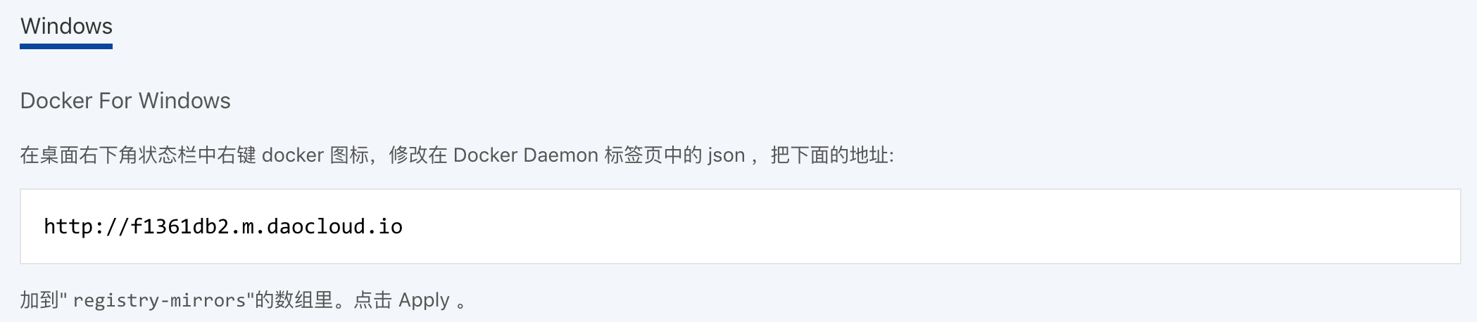
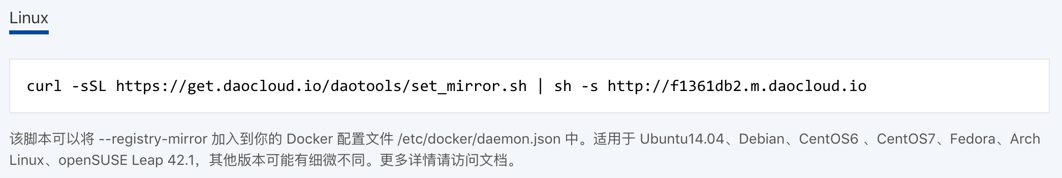
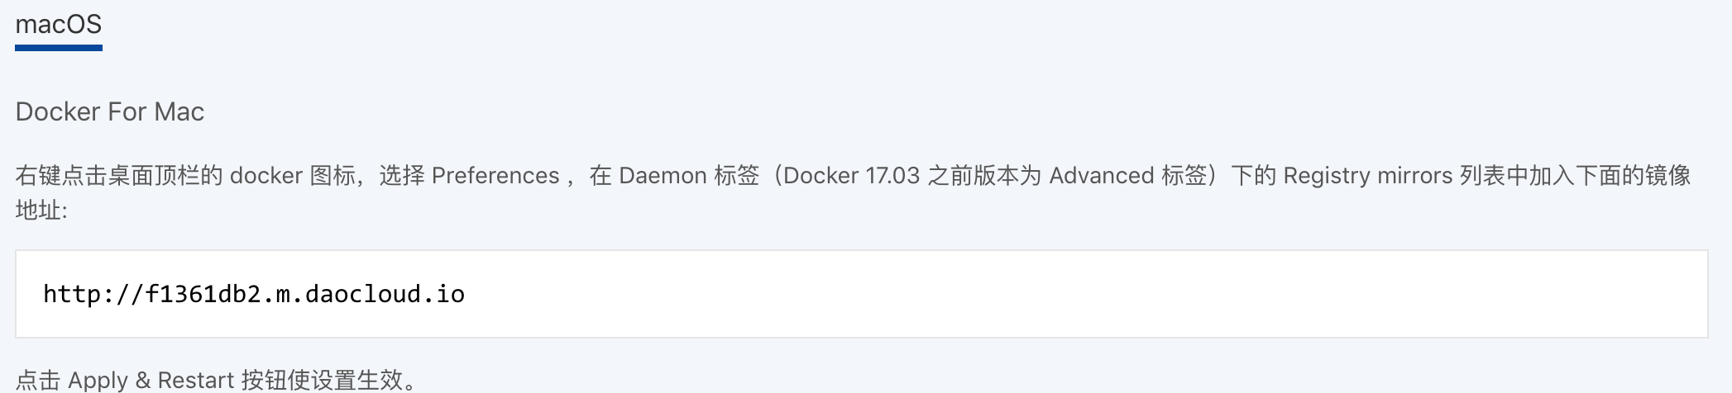
配置 Docker 加速器
加速镜像官网:https://www.daocloud.io

Slide 11
Docker命令使用
查看版本号：docker version
搜索镜像：docker search ImageA
拉取镜像：docker pull ImageA/latest/1.0
运行镜像生成容器：docker run ImageA/tag echo "hello word”
保存对容器的修改：docker commit id ImageA/2.0
发布docker镜像：docker push ImageA/2.0

Slide 12
自定义镜像

Slide 13
Docker案例
Dockerfile创建简单的http服务
Dockerfile创建AI服务

Slide 14


